Slide 1

КГУ «Общеобразовательная школа №1 села Красный Яр отдела образования по городу Кокшетау управление образования Акмолинской области»
Методическое объединениеэстетического цикла.
2022– 2023 учебный год

Slide 2
В методическом объединении эстетического цикла в общем 10 педагогов, из них основных учителей 8, совместителей 2 учителя

Slide 3
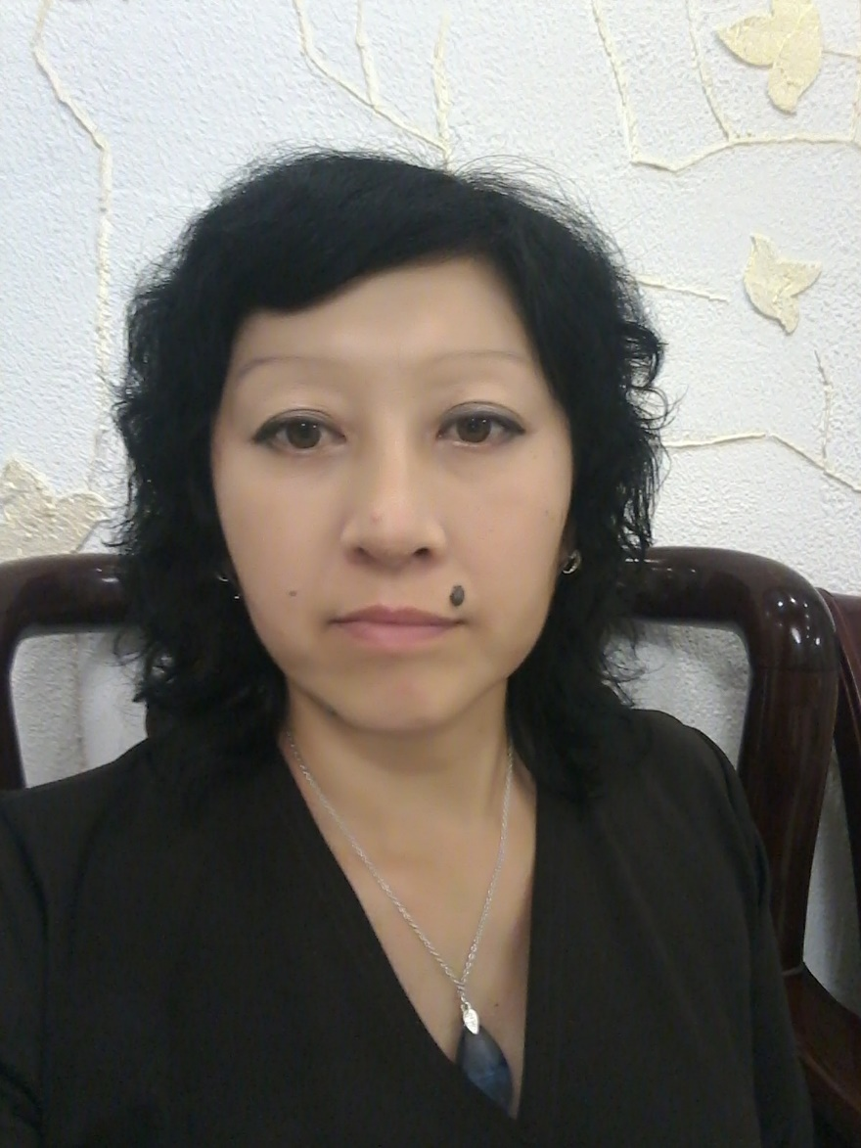
Руководитель мо эстетического цикла:
Махметова Сандугаш Науканбековна 15.01.1981
Образование – высшее.
Кокшетауский госудаственный университет им.Ш.Уалиханова.
Стаж работы – 18 лет
Квалификация: 1 категория

Slide 4
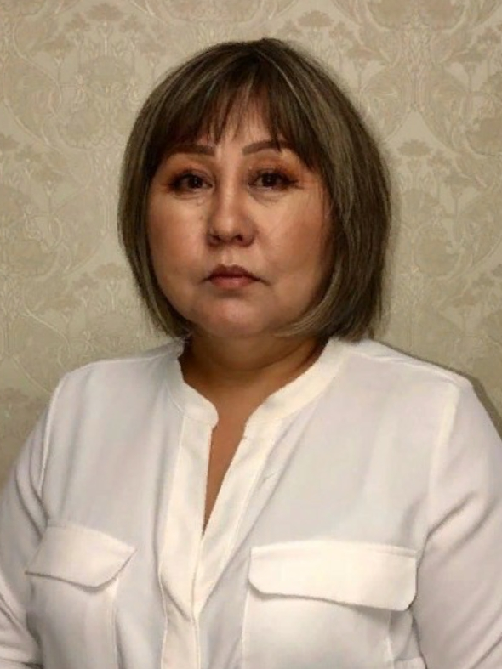
Оспанова Айсулу Давлетовна
28.11.1970
Образование – высшее.
Университет . Им.А.Мырзахметова
Стаж работы– 33 года
Квалификация: педагог - исследователь.

Slide 5

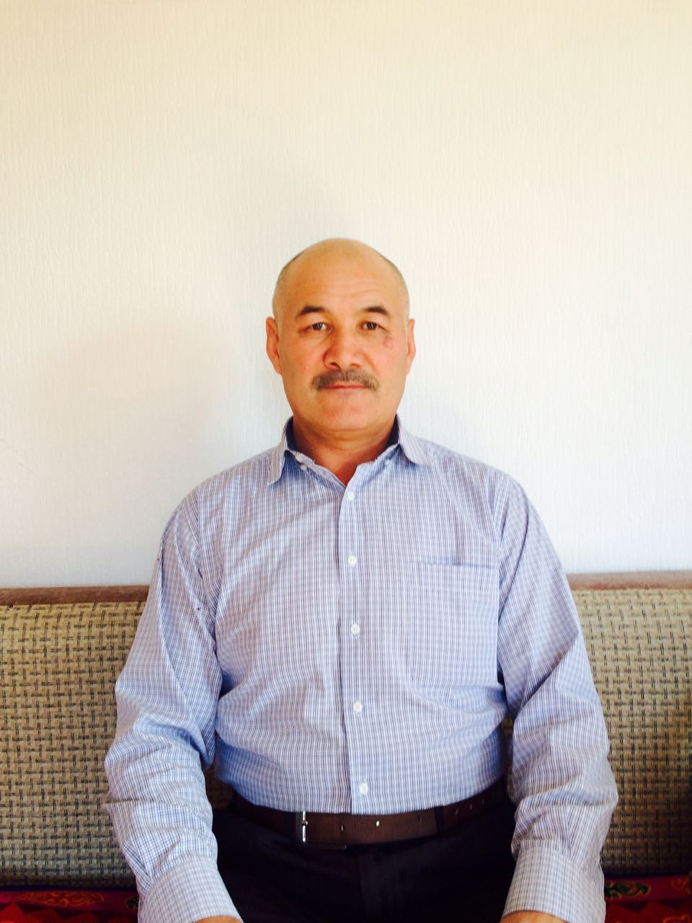
Балгатаев Кенжебай Шортанбаевич 10.03.1966
Образование – средне-специальное.
Индустиально -педагогический техникум.
Стаж работы– 24 года
Квалификация: без категории

Slide 6
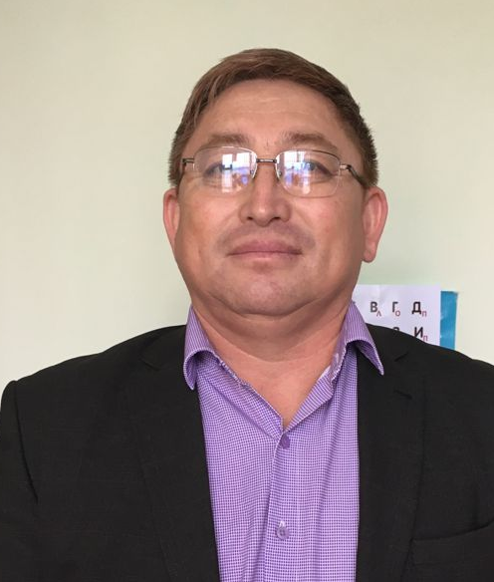
Кажгалиев Куанышбек Айтжанович– 23.02.1972
Образовование - высшее, КПИ им.Ш.Уалиханова
Стаж работы– 26 лет
Квалификация: высшая категория

Slide 7
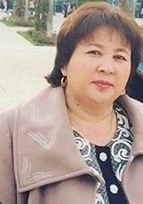
Айтенова Дина Кабылтаевна
04.10.1967
Образование средне-специальное,
колледж им.Ақан Сері
Стаж работы – 28 лет
Квалификация: педагог - модератор

Slide 8
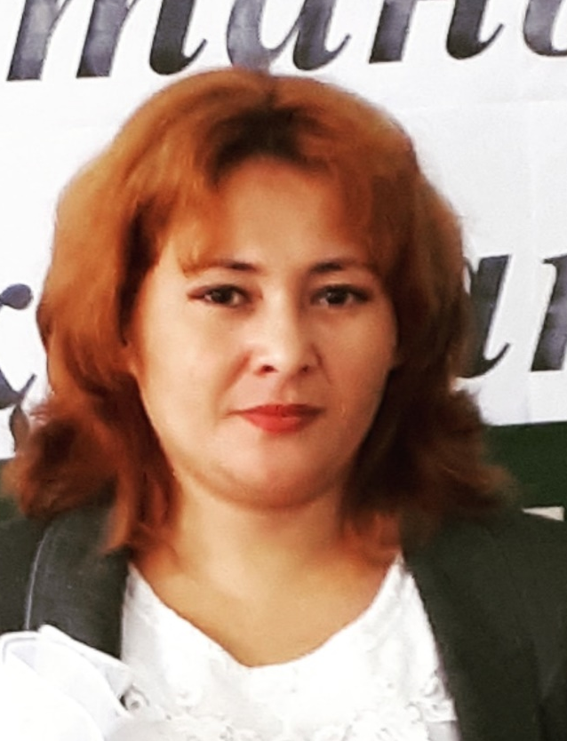

Кереева Шынар Кайратовна
учитель глобалной компетенции.
Стаж работы– 15 лет.
Педагог - модератор

Slide 9
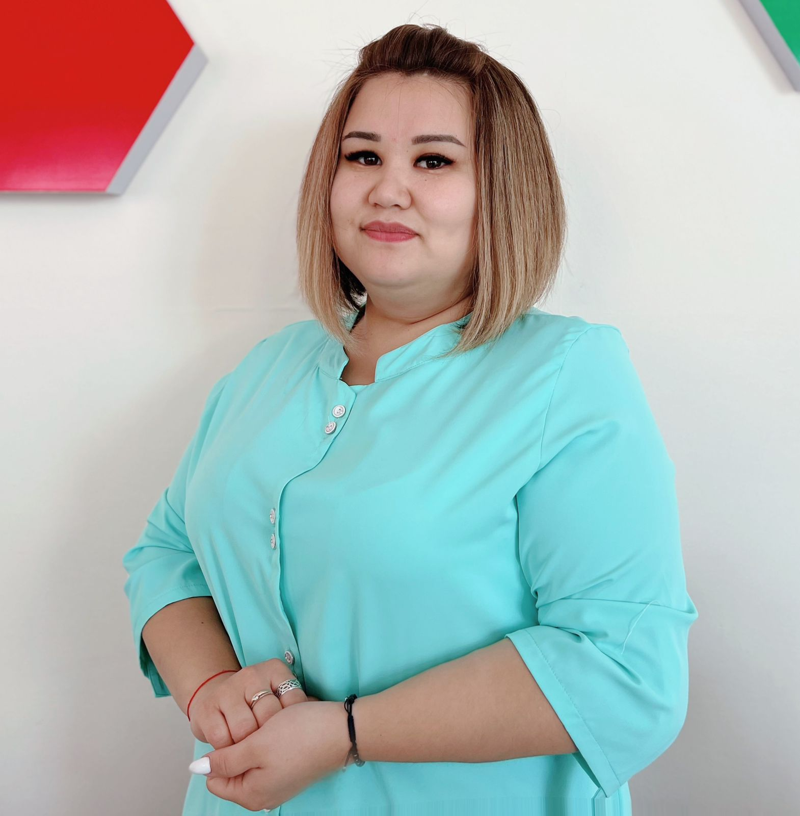
Аубакирова Аигуль Жанатовна
19.09.1994 г
Образование - магистр, универ. Им. А.Мырзахметов
Стаж работы – 7 лет
Квалификация: педагог - модератор.

Slide 10

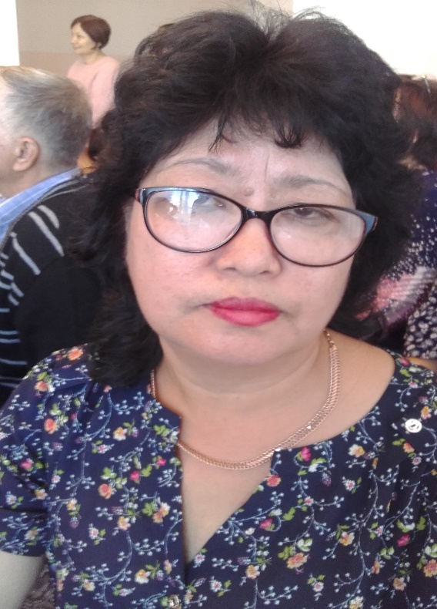

Шаймуратова Рахия Жумкеновна
21.12.1963
образование - высшее, КПИ им Ш.Уалиханов
Стаж работы – 27 лет
Квалификация: 1 категория

Slide 11
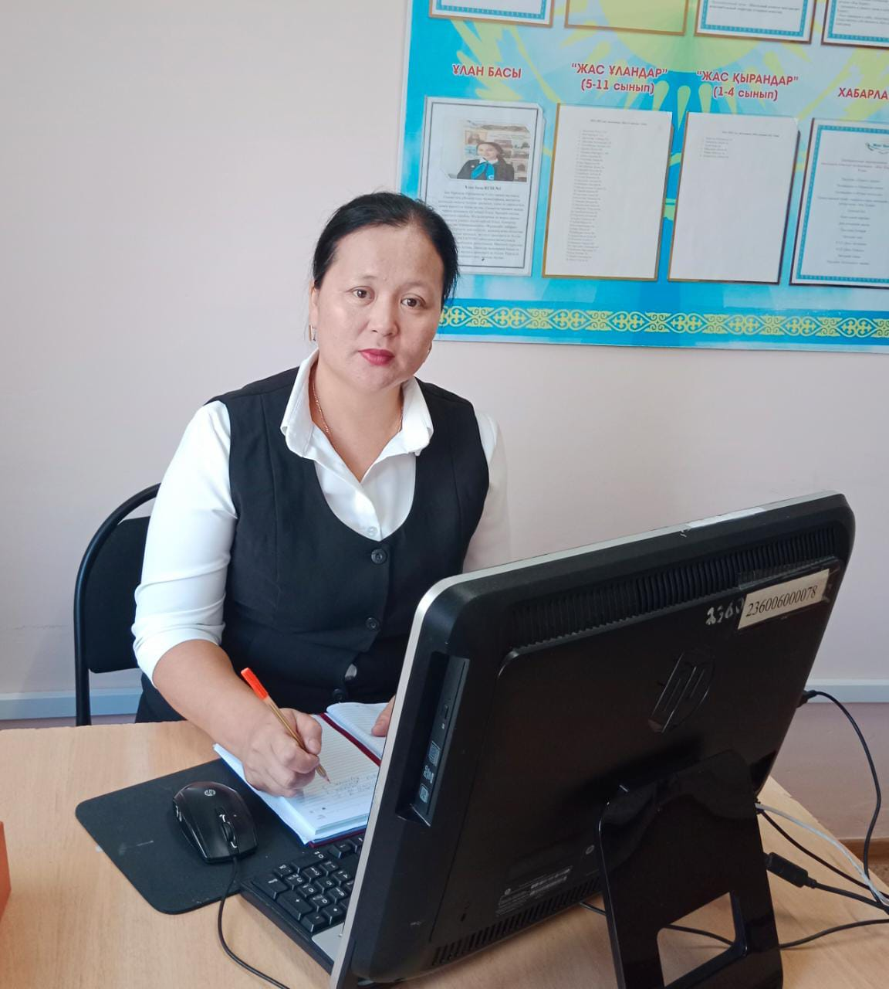
Какей Кулзира
21.10.1983
Образование – средне-специальное.
Казахский педагогический колледж.
Стаж работы - 18 лет
Квалификация: категории 2

Slide 12
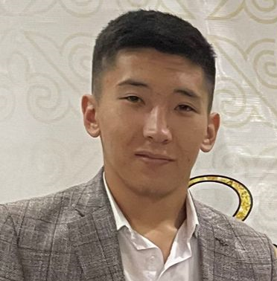

Каирдосов Бекзат Байболатулы 11.06.2001
Образование – средне-специальное . Колледж Акан Сери
Опыт работы – 2 год
Квалификация: без категории

Slide 13
Эстетикалық әдістеме бірлестігі мұғалімдерінің жетілдіру әдістемелік тақырыптары
№ | Мұғалімнің аты – жөні | Білімі | Санаты | Мұғалімнің жеке проблемасы.
1 | Балгатаев Кенжебай Шортанбаевич | Арнаулы орта | Санатты жоқ | Жобалау технологиясын қолдану негізінде оқушының білік және дағдыларын дамыту.
2 | Айтенова Дина Кабылтаевна | Арнаулы орта | Педагог - модератор | Жобалау технологиясын қолдану негізінде оқушының білік және дағдыларын дамыту.
3 | Оспанова Айсулу Давлетовна | Жоғары | Мұғалім – эксперт | Технология сабағында қазақтың салт – дәстүрлерін дамытуда оқушылардың шығармашылық қабілеттерін жетілдіру.
4 | Махметова Сандугаш Науканбековна | Жоғары | Бірінші | Использование парных и групповых форм обучения на уроках художественного труда
5 | Кажгалиев Куанышбек Айтжанович | Жоғары | Жоғары | Көркем еңбек пәнінде бейнелеу өнерінің әмбебап тақырыбы, идеясы, мазмұны мен қыр – сыры.
6 | Қайырдосов Бекзат Байболатұлы | Арнаулы орта | Санаты жоқ | Музыканы тыңдай және оны түсіне білу – эстетикалық мәдениетін насихаттау, кәсіби құзыреттілігімді арттыру, сапалық тәрбие беру.

